Slide 1
Реалізація ідей
акмеосвіти
на особистісно
зорієнтованому
уроці

Slide 2
Акме
(від грецького akme –
найвища точка, вершина) –
це стан особистості, який характеризується зрілістю розвитку, досягненням найвищих показників у діяльності, творчості.

Slide 3
Акмеологія –
це наука про механізми вдосконалення людської діяльності на основі новітніх гуманітарних технологій.

Slide 4
Мета акмеології –
удосконалення людини і суспільства, допомога в досягненні вершин
їхнього розвитку
(акмевершин).

Slide 5
Урок як основна форма роботи
Саморозвиток
Толерантність
Зацікавленість
Уміння самостійно працювати
Діалог
Бажання і здатність довести свою думку
Повага
Стимул
Різноманітність завдань
Інноваційні підходи

Slide 6
Реалізація ідей акмепедагогіки
Технологія співробітництва
Інформаційна освітня технологія
Проектні технології
Особистісно зорієнтоване навчання
Проблемно – пошукова технологія
Науково – дослідницька робота

Slide 7
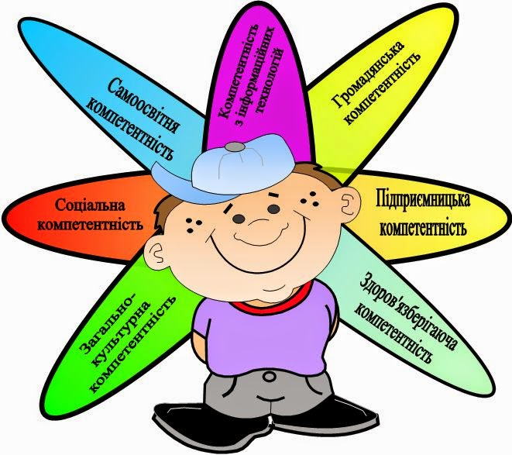
Акмепедагогіка – це орієнтація на перспективу

Slide 8
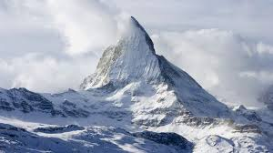
Акмеологічний підхід стимулює вчителя на шляху до успіху в професійній діяльності, до вершини педагогічної творчості.
Бажаю Вам досягти власну акмевершину!

